Slide 1
Le Metamorfosi
Come si può capire dal titolo, il tema principale dei miti narrati è quello delle metamorfosi, ovvero il cambiamento di forma per cui un essere umano, a causa di una serie di vicende, viene trasformato dalle divinità in una pianta, in un animale.
Le Metamorfosi sono un poema epico-mitologico incentrato appunto sulle metamorfosi. Le Metamorfosi sono un’opera piena di racconti e personaggi, e in essa si manifesta l’altra faccia di Ovidio, che non è più il poeta d’amore, ma il narratore capace di narrare una serie di episodi complessi, fondendoli in una struttura continua.

Slide 2
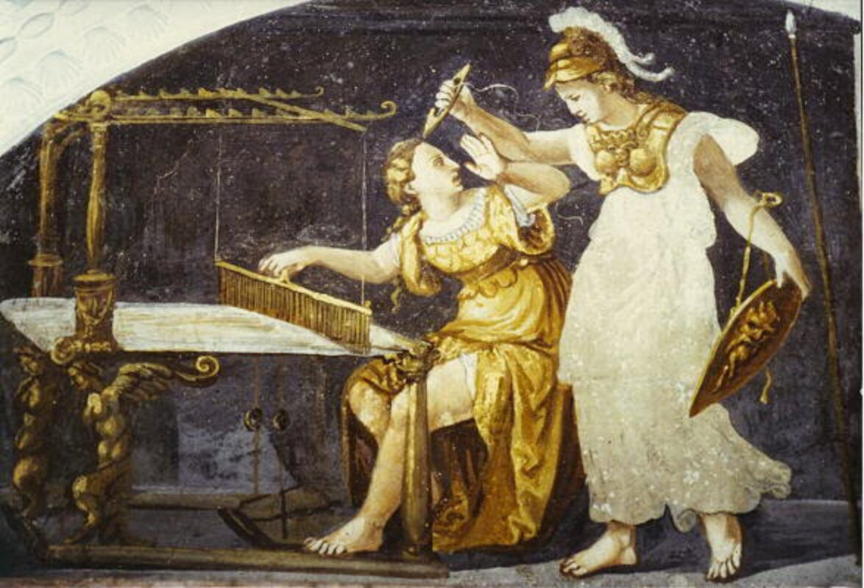
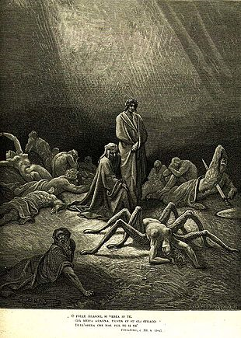
Il mito di Aracne e Atena
Ovidio narra la storia di Arance nel VI libro delle Metamorfosi
Aracne viveva a Colofone, nella Lidia. La fanciulla, figlia del tintore Idmone, era abilissima nel tessere, tanto che girava voce che avesse imparato l'arte direttamente da Atena, mentre lei affermava che fosse la dea ad aver imparato da lei. Ne era tanto sicura che sfidò la dea a duello. Di lì a poco un'anziana signora si presentò ad Aracne, consigliandole di ritirare la sfida per non causare l'ira della dea. Quando lei replicò con sgarbo, la vecchia uscì dalle proprie spoglie rivelandosi come la dea Atena, e la gara iniziò.
Aracne scelse come tema della sua tessitura gli amori degli dei; il suo lavoro era così perfetto ed ironico verso le astuzie usate dagli dei per raggiungere i propri fini che Atena si adirò, distrusse la tela e colpì Aracne. La ragazza, disperata, tentò il suicidio, ma la dea la trasformò in un ragno costringendola a filare e tessere per tutta la vita dalla bocca, punita per l'arroganza dimostrata (hýbris) nell'aver osato sfidare la dea.

Slide 3
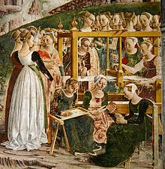
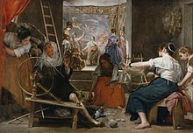
Alla base di molti episodi delle Metamorfosi ci sono le eziologie (Un mito eziologico è un mito nato intorno alla spiegazione del perché di un nome), e in alcuni casi riguardano l’origine di animali. Nel mito di Aracne viene spiegata la nascita del ragno, che appunto in greco si chiama «arachne».
La narrazione dei lavori realizzati dalle due donne permette ad Ovidio di narrare due descrizioni diverse: Atena rappresenta sulla sua tela episodi in cui i mortali venivano puniti per aver sfidato gli dei, invece Aracne realizza una tela piena di esempi di malefatte divine, in particolare scene di donne sedotte dalle divintà.
Atena irata, distrugge la tela della ragazza e la condanna trasformandola in un ragno. Questo è il destino di chi osa sfidare gli dei, di chi crede di poter vincere contro la loro potenza. Aracne rappresenta la ribellione a un sistema religioso già ben definito. L’opposizione a un mondo divino e quindi invincibile.

Slide 4
Collegamento con Pigmalione…
Cosa significa “Pigmalione” nel linguaggio odierno
Con l’espressione “essere il Pigmalione” ci si riferisce ad un soggetto che assume la veste di guida, che ammaestra un’altra persona sia dal punto di vista culturale che sociale, impartendole un insegnamento ampio e completo.
Il pigmalione non è un semplice insegnante, ma è colui che modella e migliora la personalità dell’allievo, favorendone al contempo le naturali inclinazioni.
Il sovrano di Cipro aveva estrapolato dalla materia, plasmandola, la statua che incarnava le fattezze delle sua donna ideale, della perfezione.
Pigmalione, era re di Cipro e anche un abilissimo scultore ma non aveva né voglia né tempo per pensare all'amore. Afrodite volle vendicarsi per questo disprezzo nei confronti dell'amore e decise di far innamorare Pigmalione, punendolo. Fece innamorare Pigmalione di una statua di avorio, che il re stesso aveva scolpito, una statua di una fanciulla molto bella. Da quel giorno il re non ebbe più pace, passava giorno e notte a contemplare la statua, a declamare il suo amore per lei, ad accarezzarla, baciarla, ma a tutte le sue attenzioni la statua restava muta, fredda e insensibile. Pigmalione supplicò tanto Afrodite affinché lo guarisse da quell'insana passione per la statua, ma la dea si divertiva molto a vedere il re spasimare per una statua d'avorio, poi però ebbe pietà e con un tocco delle sue divine mani la statua si trasformò in una giovane fanciulla che Pigmalione sposò e da cui ebbe un figlio, Pafo.
L’effetto Pigmalione in psicologia
Con “effetto pigmalione” si allude a quel fenomeno psicologico in base al quale una persona, sotto l’influenza di una profonda suggestione, adegua il proprio comportamento all’opinione che gli altri hanno di lei, sia questa positiva o negativa.

